Slide 1


МАВИТА · EST. 2023
МАРШРУТ · ВЫПУСК ЗИМЫ 2026
КОММЕРЧЕСКОЕ ПРЕДЛОЖЕНИЕ · СЛАЙД-МАРШРУТ
Маршрут
к тишине
в пятнадцати остановках.
Свеча · аромат · звук — три ощущения, которые возвращают на место после слишком громкого дня.
ОСТАНОВОК
СЕРИЯ В ПРОДАЖЕ
ВРЕМЯ ПРОХОЖДЕНИЯ
15
Горы · 7 позиций
один тихий вечер
60.93° N · 30.31° E ТОЧКА ОТПРАВЛЕНИЯ
ОСТАНОВКА 01 — СТАРТ
ПРОКРУТИТЕ → ИЛИ НАЖМИТЕ ПРОБЕЛ

Slide 2
МАВИТА
02 / 15 — МАНИФЕСТ
МАНИФЕСТ РИТУАЛА
Не декор. Состояние.
Маленький ритуал восстановления — собранный за десять секунд из формы, аромата и звука природы. В центре города, на двадцатом этаже, без билетов.
01
02
Зажгите свечу
Включите звук
Тяжёлая, ручная, фактурная — она ощущается, ещё не успев загореться.
QR на открытке с сургучной печатью открывает аудио стихии: лес, море или горы.
03
04
Замедлитесь
Вернитесь к себе
Десять минут без задач. Только дыхание, аромат и звук, которые держат вас здесь.
Не «отдых», а заземление. Ощущение, что вы снова дома — внутри себя.
Δ. 0М НАД УРОВНЕМ ШУМА БАЗОВАЯ ТОЧКА
ОСТАНОВКА 02 — МАНИФЕСТ
4 ШАГА · 10 МИНУТ

Slide 3
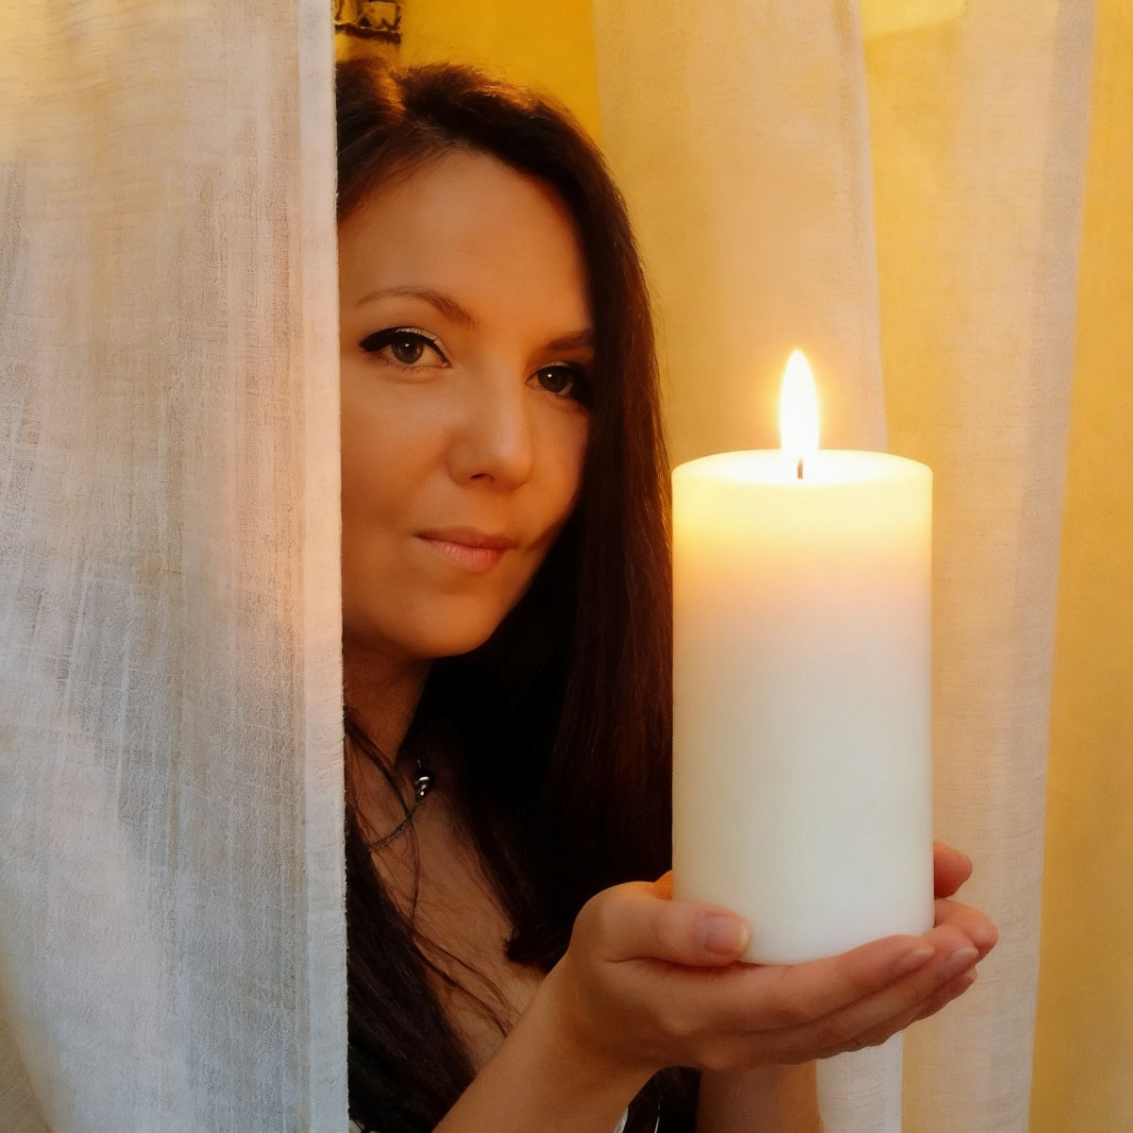
МАВИТА
03 / 15 — ОБ АВТОРЕ
КТО СТОИТ ЗА БРЕНДОМ
«Я создала свечи, которые дают энергию стихий — даже если вы весь день не выходили из дома.»
Дочь альпиниста — любовь к высоте, камню и тишине пришла оттуда. Работает только с натуральными маслами: пачули, эвкалипт, кипарис, можжевельник, пихта, апельсин, имбирь.
Виктория
— автор МАВИТА
ВИКТОРИЯ · ОСНОВАТЕЛЬ
САНКТ-ПЕТЕРБУРГ БАЗА БРЕНДА
ОСТАНОВКА 03 — ВИКТОРИЯ
ИНТЕРВЬЮ

Slide 4
МАВИТА
04 / 15 — МАГИЯ ИМЕНИ
МАГИЯ ИМЕНИ
Вита
Ма
+
земля · опора
жизнь · дыхание
Корень в древних языках, отсылающий к материнской земле — основе всего живого.
Тепло, движение, аромат — три ощущения, возвращающие жизнь в тело и в комнату.
МАВИТА — земля, на которой стоит жизнь. Каждая свеча буквально упаковывает это сочетание.
ЭТИМОЛОГИЯ БРЕНДА СТАРО-ЛАТИНСКИЙ КОРЕНЬ
ОСТАНОВКА 04 — ИМЯ
МА + ВИТА

Slide 5
МАВИТА
05 / 15 — ТРИ СТИХИИ
ТРИ СТИХИИ · ТРИ СОСТОЯНИЯ
Выберите, куда хочется вернуться.
I · Заземление
II · Отпускание
III · Ясность
Лес
Море
Горы
мох · хвоя · влажная земля
соль · озон · минералы
камень · древесина · лава
ПАПОРОТНИК · КЕДР ДОЖДЬ · КОРА ШЕЛЕСТ ЛИСТВЫ
БРИЗ · ВОДОРОСЛИ ПЕСОК · ЗАКАТ ПРИБОЙ
МОЖЖЕВЕЛЬНИК · ПИХТА ХОЛОДНЫЙ ВОЗДУХ ЗАСТЫВШАЯ ЛАВА
В РАЗРАБОТКЕ
ЛЕТО 2026
В ПРОДАЖЕ · 7 ПОЗИЦИЙ
БИОМ · РАЗВЕТВЛЕНИЕ МАРШРУТА ДАЛЬШЕ — СЕРИЯ «ГОРЫ»
ОСТАНОВКА 05 — СТИХИИ
СЕРИЯ «ГОРЫ» — ВПЕРЕДИ

Slide 6
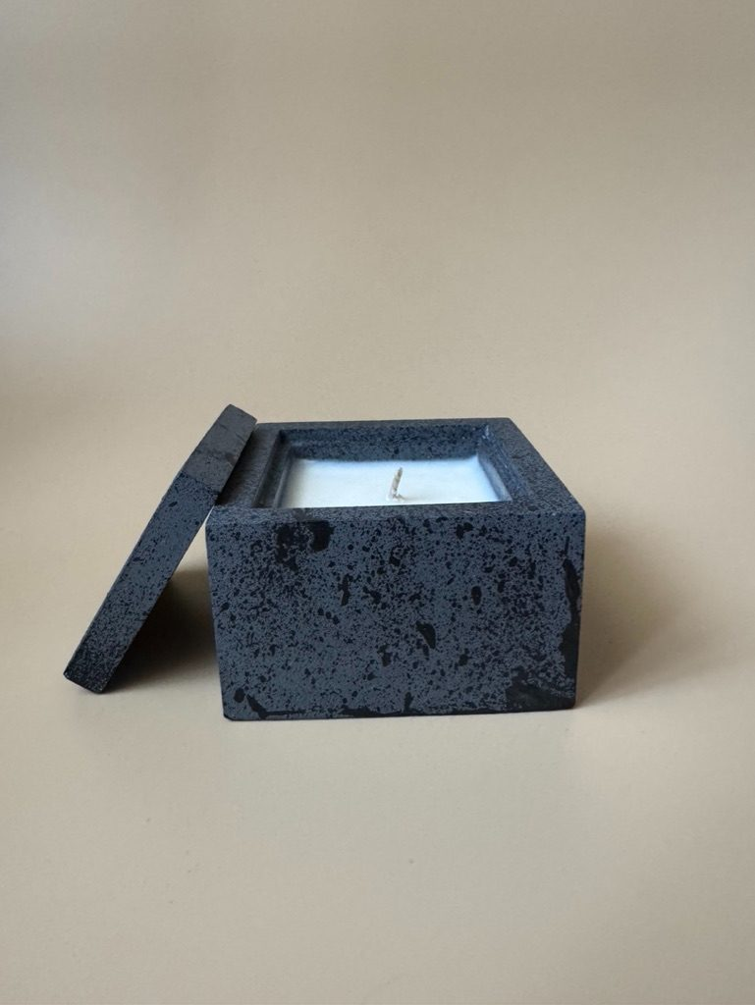
МАВИТА
06 / 15 — КАТАЛОГ · №01
№ 01 · Fig. 02
ГОРЫ · НЕИЗВЕДАННЫЕ ТРОПЫ СВОБОДЫ
Квадратная. Контейнерная.
Гипсовый куб с крапчатой фактурой
Тяжёлая, фактурная, будто срез лавового камня. Тёплый аромат: кедр, можжевельник, лёгкая дымка. Свеча, рядом с которой хочется молчать.
ТИП
МАТЕРИАЛ
КРЫШКА
Контейнерная
Гипс · воск
Универсальная
1 800 ₽
ОБСУДИТЬ ЗАКАЗ →
ПОДНОЖИЕ «ТРОПЫ СВОБОДЫ»
ОСТАНОВКА 06 — №01
1 / 7 ПОЗИЦИЙ СЕРИИ

Slide 7
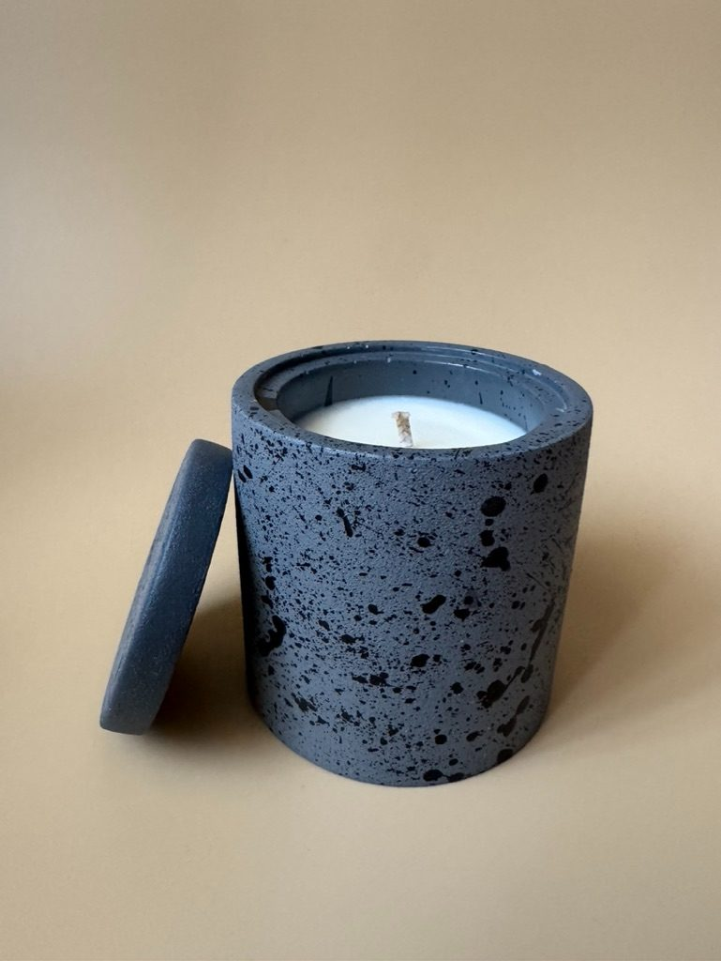
МАВИТА
07 / 15 — КАТАЛОГ · №02
№ 02 · Fig. 03
ГОРЫ · НЕИЗВЕДАННЫЕ ТРОПЫ СВОБОДЫ
Круглая. Контейнерная.
Старшая сестра квадратной
Тот же камень, чуть шире. Объём горит ровнее и дольше — ритуал получается длиннее. Для тех, кто зажигает свечу на весь вечер.
ТИП
ФОРМА
ГОРЕНИЕ
Контейнерная
Цилиндр
Длительное
2 000 ₽
ОБСУДИТЬ ЗАКАЗ →
ЮЖНЫЙ СКЛОН «ТРОПЫ СВОБОДЫ»
ОСТАНОВКА 07 — №02
2 / 7 ПОЗИЦИЙ СЕРИИ

Slide 8
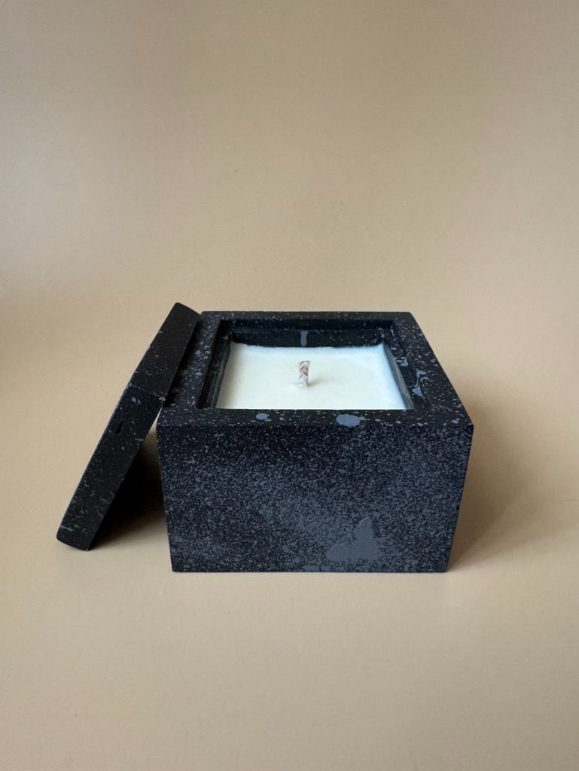
МАВИТА
08 / 15 — КАТАЛОГ · №03
№ 03 · Fig. 04
ГОРЫ · МОГУЩЕСТВЕННЫЙ ПОКОЙ
Покой застывшей лавы.
Минеральный, чуть дымный профиль
Камень, который уже остыл, но всё ещё помнит огонь. Свеча для длинных разговоров с самим собой — и для вечеров после слишком громкого дня.
ПРОФИЛЬ
ДЫМКА
НАСТРОЕНИЕ
Минеральный
Лёгкая
Глубокое
1 800 ₽
ОБСУДИТЬ ЗАКАЗ →
КРАТЕР «ПОКОЙ ЛАВЫ»
ОСТАНОВКА 08 — №03
3 / 7 ПОЗИЦИЙ СЕРИИ

Slide 9
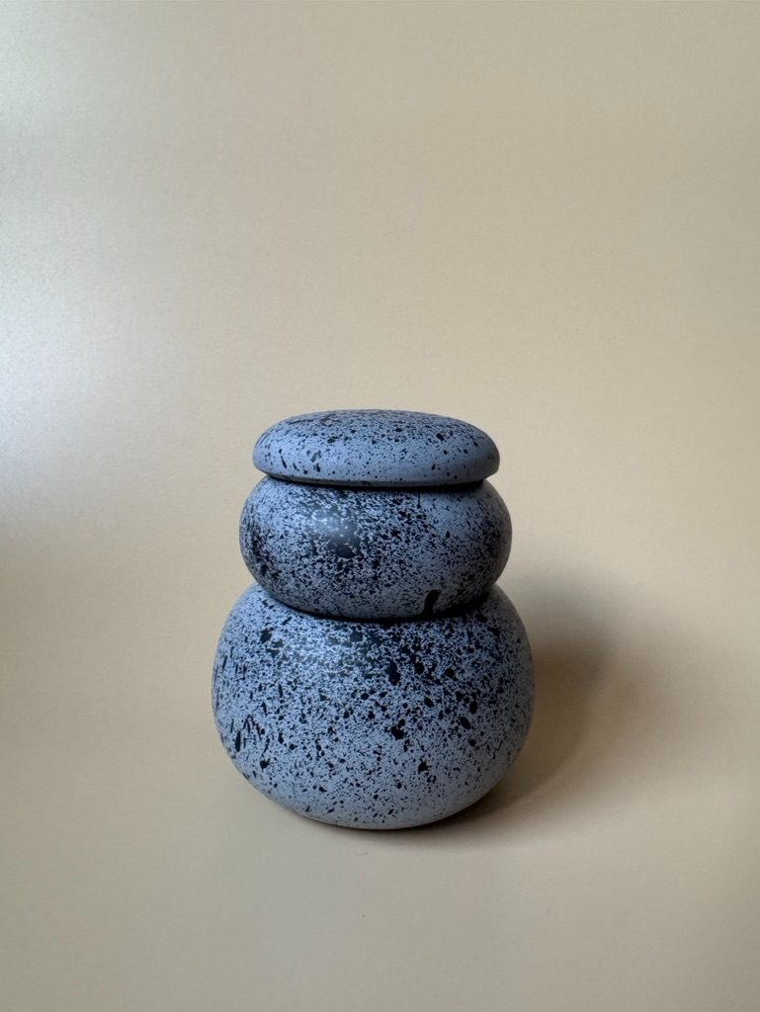
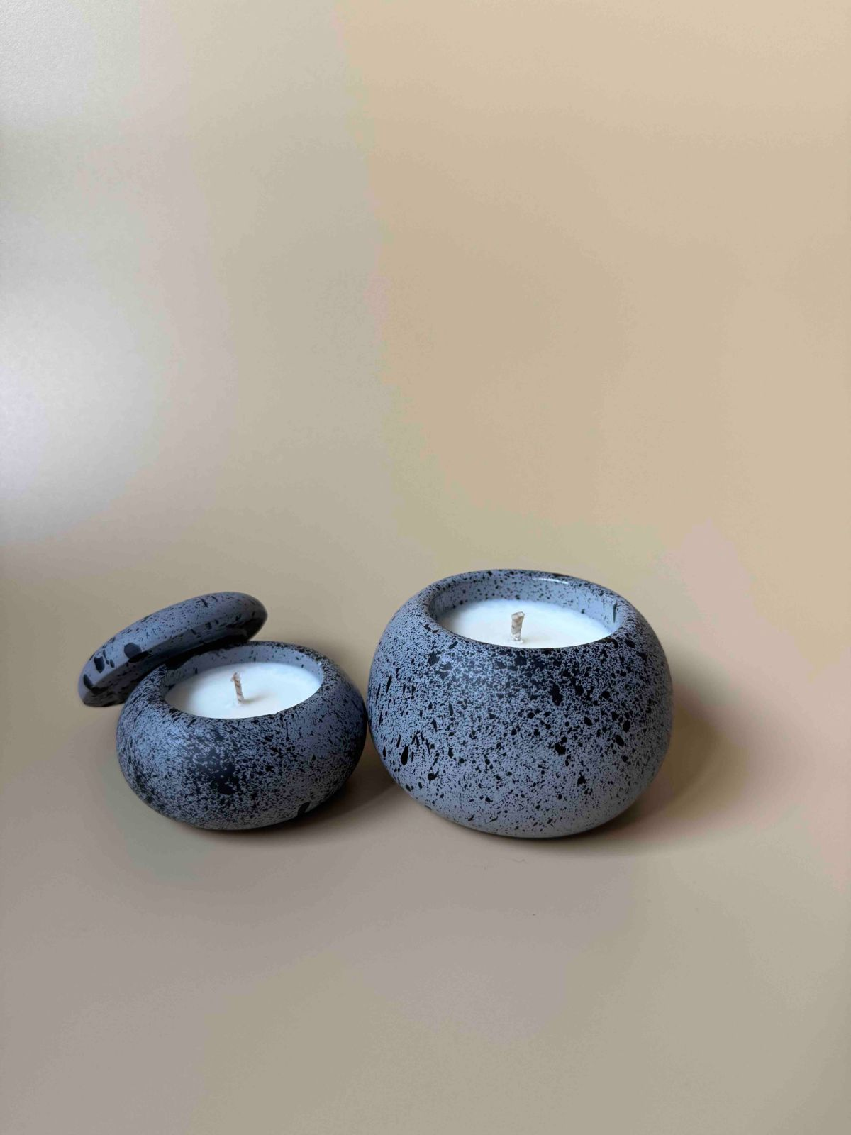
МАВИТА
09 / 15 — КАТАЛОГ · №04
№ 04 · Fig. 05
ГОРЫ · НЕИЗВЕДАННЫЕ ТРОПЫ СВОБОДЫ
Каменная пирамида ×2.
Как горный тур на тропе
Две контейнерные свечи, поставленные одна на другую. Универсальная крышка подходит к обеим — самая «архитектурная» позиция серии.
СОСТАВ
КРЫШКА
ПОДАРОК
2 свечи
Универсальная
Да
1 500 ₽
ОБСУДИТЬ ЗАКАЗ →
ПЕРЕВАЛ «ТРОПЫ СВОБОДЫ»
ОСТАНОВКА 09 — №04
4 / 7 ПОЗИЦИЙ СЕРИИ

Slide 10
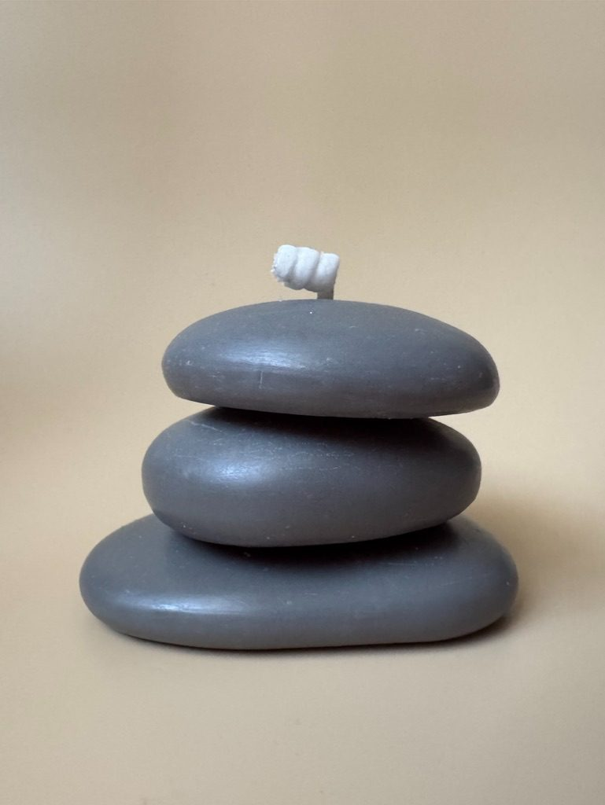
МАВИТА
10 / 15 — КАТАЛОГ · №05
№ 05 · Fig. 06
ГОРЫ · МОГУЩЕСТВЕННЫЙ ПОКОЙ
Пирамида из трёх камней.
Cairn · горный тур
Формовая свеча — три гальки, сложенные как знак, что здесь кто-то был. Горит как единая форма, проявляя структуру слоя за слоем.
ТИП
КАМНЕЙ
СИЛУЭТ
Формовая
3
Cairn
1 700 ₽
ОБСУДИТЬ ЗАКАЗ →
ТРОПА ВЫШЕ ГРАНИЦЫ ЛЕСА «ПОКОЙ ЛАВЫ»
ОСТАНОВКА 10 — №05
5 / 7 ПОЗИЦИЙ СЕРИИ

Slide 11
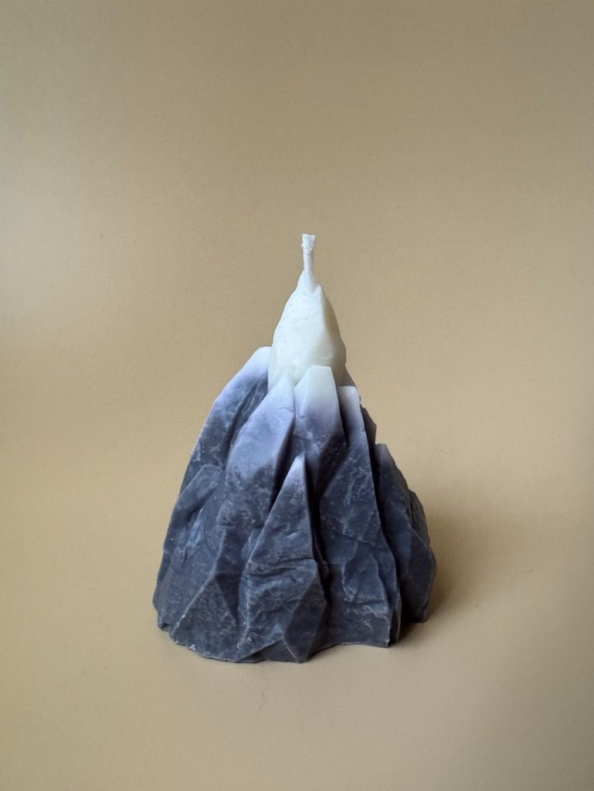
МАВИТА
11 / 15 — КАТАЛОГ · №06
№ 06 · Fig. 07
ГОРЫ · МОГУЩЕСТВЕННЫЙ ПОКОЙ
Скала.
Гранёная вершина на закате
Силуэтное движение в тени. Самая «портретная» свеча серии: красиво стоит, красиво горит.
ТИП
СИЛУЭТ
РАЗМЕР
Формовая
Пик
Средний
800 ₽
ОБСУДИТЬ ЗАКАЗ →
ВЕРШИНА «ПОКОЙ ЛАВЫ»
ОСТАНОВКА 11 — №06
6 / 7 ПОЗИЦИЙ СЕРИИ

Slide 12
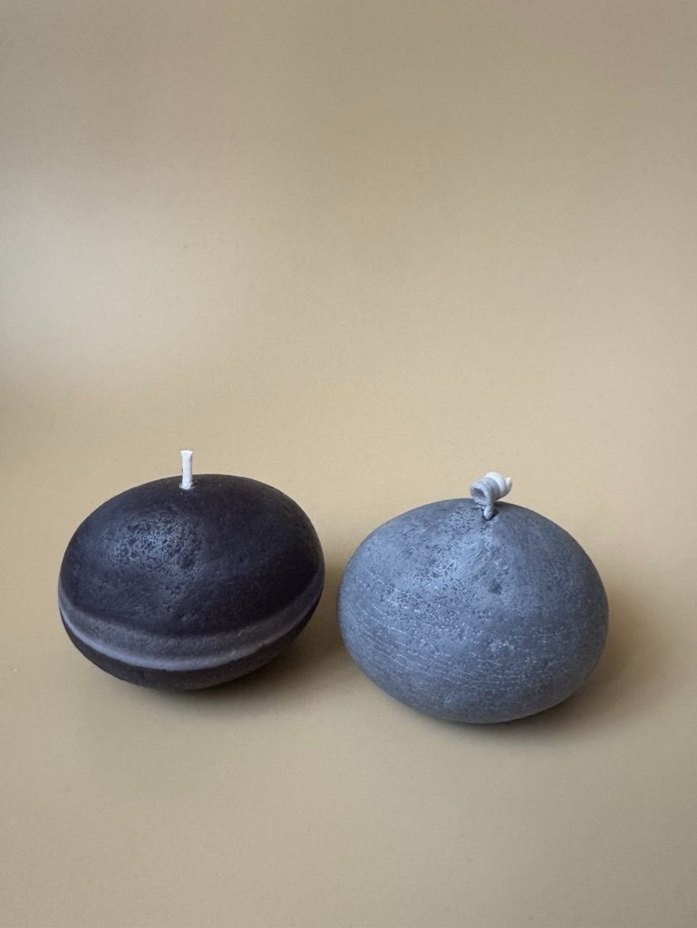
МАВИТА
12 / 15 — КАТАЛОГ · №07
№ 07 · Fig. 08
ГОРЫ · МОГУЩЕСТВЕННЫЙ ПОКОЙ
Галька. Пара.
Окатыши: тёплый дым и холодный камень
Маленький, тихий объект, который удобно дарить в паре с открыткой и сургучной печатью.
ТИП
СИЛУЭТ
В ПАРЕ
Формовая
Окатыш
2 шт.
900 ₽
ОБСУДИТЬ ЗАКАЗ →
ДОЛИНА У ВОДЫ «ПОКОЙ ЛАВЫ»
ОСТАНОВКА 12 — №07
7 / 7 ПОЗИЦИЙ СЕРИИ

Slide 13

МАВИТА
13 / 15 — QR-РИТУАЛ
ГЛАВНАЯ ФИШКА
Свеча — это половина опыта.
МАВИТА
К каждой свече прилагается дизайнерская открытка с сургучной печатью. Считываете QR — поверх аромата включается звук стихии.
ВАША СТИХИЯ — ВНУТРИ
Лес после дождя
12:40
Горная река
08:20
Дыхание моря
14:10
Шелест листвы
09:55
М
СЧИТАЙТЕ — И УСЛЫШЬТЕ СТИХИЮ
Тихий костёр
21:30
МЕСТО ВСТРЕЧИ АРОМАТА И ЗВУКА QR · СУРГУЧ · ОТКРЫТКА
ОСТАНОВКА 13 — QR-РИТУАЛ
5 ДОРОЖЕК · ~67 МИНУТ

Slide 14
МАВИТА
14 / 15 — ПОДАРОЧНЫЕ СЦЕНАРИИ
НЕ НАБОР ПРЕДМЕТОВ · СЦЕНАРИЙ ВЕЧЕРА
Три способа подарить ритуал.
Сценарий I
Сценарий II
Сценарий III
Вечер восстановления.
Антистресс- ритуал.
Мини- путешествие.
Контейнерная свеча, открытка с QR на «горную реку», карточка-инструкция: как замедлиться за 20 минут.
Формовая «Скала» и «Галька» в паре. Минимум вещей, максимум опоры.
Каменная пирамида из двух свечей с универсальной крышкой и три аудио-дорожки на выбор.
Контейнерная свеча · 1
Открытка с сургучной печатью
QR-дорожка «Горная река»
Формовая «Скала» · 1
Формовая «Галька» · 2
Открытка с QR «Тихий костёр»
Пирамида из 2 свечей
Универсальная крышка
3 QR-дорожки на выбор
ПОДАРОЧНЫЕ ФОРМАТЫ НА ЗАКАЗ И ПОД ПОВОД
ОСТАНОВКА 14 — ПОДАРКИ
3 СЦЕНАРИЯ · ОТ 900 ₽

Slide 15
МАВИТА
15 / 15 — ФИНАЛ МАРШРУТА
Зажгите тишину. Напишите нам.
Подберём свечу или сценарий под повод. Обсудим партию для подарков сотрудникам или клиентам, добавим открытку с вашей подписью.
ПОЧТА
ВКОНТАКТЕ
ТЕЛЕФОН
mavitasvechi@mail.ru
vk.com/mavitasvechi
+7 (921) 189-90-08
КОНЕЧНАЯ ТОЧКА МА · ЗЕМЛЯ · ВИТА · ЖИЗНЬ
ОСТАНОВКА 15 — ФИНАЛ
МАВИТА · 2026

